Slide 1




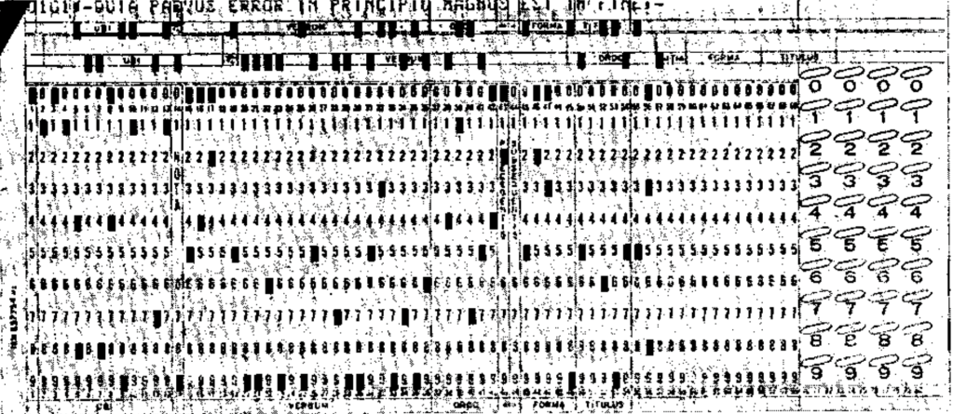
AULA III
Módulo V
Para além da edição: O digital na Investigação Linguística

Slide 2


01
Ficheiros
Manipulação de Ficheiros

Slide 3

Ficheiros - Caracteres Especiais e Sequências de Escape
Quando se escreve uma string no código, nem todos os caracteres visíveis representam exatamente o que parecem. Algumas sequências iniciadas por uma barra invertida ( \ ) têm significados especiais. Estas são conhecidas como sequências de escape.
São úteis para representar caracteres invisíveis, como:
Quebras de linha
Tabulações
Ou mesmo para incluir caracteres especiais numa string, como aspas ou barras invertidas.
Exemplo
Uma noite destas, vindo da cidade para o Engenho Novo, encontrei no trem da Central um rapaz aqui do bairro, que eu conheço de vista e de chapéo.\n
\tComprimentou-me, sentou-se ao pé de mim, falou da lua e dos ministros, e acabou recitando-me versos.\n
A viagem era curta, e os versos póde ser que não \“fossem inteiramente maus\”.
Uma noite destas, vindo da cidade para o Engenho Novo, encontrei no trem da Central um rapaz aqui do bairro, que eu conheço de vista e de chapéo.
Comprimentou-me, sentou-se ao pé de mim, falou da lua e dos ministros, e acabou recitando-me versos.
A viagem era curta, e os versos póde ser que não “fossem inteiramente maus”.

Slide 4
Ficheiros - Caracteres Especiais e Sequências de Escape
Quando se escreve uma string no código, nem todos os caracteres visíveis representam exatamente o que parecem. Algumas sequências iniciadas por uma barra invertida ( \ ) têm significados especiais. Estas são conhecidas como sequências de escape.
São úteis para representar caracteres invisíveis, como:
Quebras de linha
Tabulações
Ou mesmo para incluir caracteres especiais numa string, como aspas ou barras invertidas.
Exemplo
Uma noite destas, vindo da cidade para o Engenho Novo, encontrei no trem da Central um rapaz aqui do bairro, que eu conheço de vista e de chapéo.\n
\tComprimentou-me, sentou-se ao pé de mim, falou da lua e dos ministros, e acabou recitando-me versos.\n
A viagem era curta, e os versos póde ser que não \“fossem inteiramente maus\”.
Uma noite destas, vindo da cidade para o Engenho Novo, encontrei no trem da Central um rapaz aqui do bairro, que eu conheço de vista e de chapéo.
Comprimentou-me, sentou-se ao pé de mim, falou da lua e dos ministros, e acabou recitando-me versos.
A viagem era curta, e os versos póde ser que não “fossem inteiramente maus”.

Slide 5
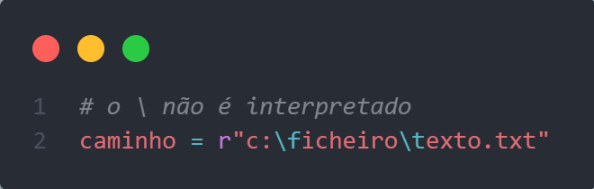
Ficheiros - Caracteres Especiais e Sequências de Escape
Sequência | Significado | Exemplo (String no código) | Resultado real na consola
\n | Nova linha (newline) | linha 1\nlinha 2 | linha 1 Linha 2
\t | Tabulação horizontal | palavra1\tpalavra2 | palavra1 palavra2
\\ | Barra invertida literal (\) | c:\\ficheiro\\texto.txt | c:\ficheiro\texto.txt
\' | Aspa simples literal (') | 'É assim: it\'s fine' | É assim: it's fine
Nota importante:
Em strings normais, a barra invertida é interpretada.
Para evitar isso, pode-se usar raw strings com o prefixo r, por exemplo:

Slide 6
Manipulação de Ficheiros em Python
Conceito | Descrição
open('ficheiro.txt') | Abre um ficheiro em modo de leitura (modo por omissão).
open('ficheiro.txt', 'w') | Abre em modo de escrita (apaga conteúdo anterior, se existir).
open('ficheiro.txt', 'a') | Abre em modo de adição (escreve no final do ficheiro).
open('ficheiro.txt', 'r') | Abre explicitamente em modo de leitura.
read() | Lê todo o conteúdo do ficheiro.
readline() | Lê uma linha do ficheiro.
readlines() | Lê todas as linhas e devolve uma lista de strings.
write(texto) | Escreve texto no ficheiro (modo 'w' ou 'a').
close() | Fecha o ficheiro (liberta recursos).
with open(...) as f: | Forma recomendada: fecha o ficheiro automaticamente após o uso.
Quando trabalhamos com grandes quantidades de texto, é comum termos de ler, escrever e processar ficheiros de texto.
O Python oferece uma forma simples e intuitiva de interagir com ficheiros através da função open().

Slide 7
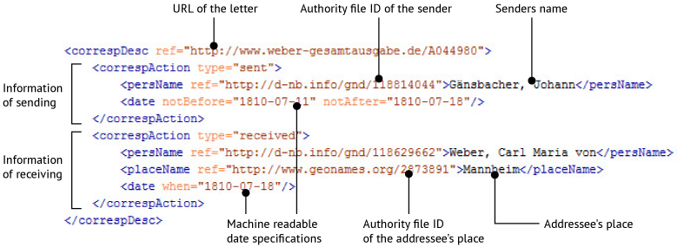
Manipulação de Documentos TEI em Python - Extra
O que é TEI?
TEI (Text Encoding Initiative) é um padrão para representar textos digitais estruturados, especialmente textos literários e académicos.
Baseado em XML, permite organizar o conteúdo em elementos como <text>, <body>, <div>, <p>, etc.
Trabalhar com TEI em Python
Utilizamos a biblioteca lxml para manipular documentos XML/TEI.
Principais operações:
Criar um documento TEI do zero.
Carregar um ficheiro TEI existente.
Navegar e localizar elementos específicos (ex: <div type="prologue">).
Alterar ou inserir novo conteúdo (ex: parágrafos).
Guardar o documento modificado.

Slide 8

02
Imports
Como importamos módulos em python?

Slide 9
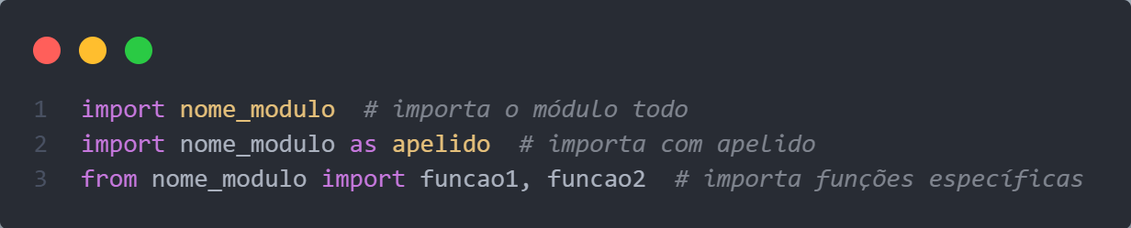
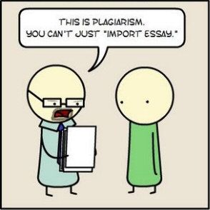
O que são imports em Python
Como fazer import e exemplos úteis
O que são imports?
Em Python, o import permite reutilizar código existente em bibliotecas externas ou internas.
As bibliotecas oferecem funções e classes úteis para tarefas específicas: matemática, manipulação de dados, visualização, redes, entre outros.
Evita reinventar a roda e torna o código mais limpo e eficiente.
Porque usar import?
Para aceder a funcionalidades que não estão disponíveis por omissão.
Para organizar o código de forma modular.
Para usar bibliotecas externas como o pandas, matplotlib, requests, etc.

Slide 10

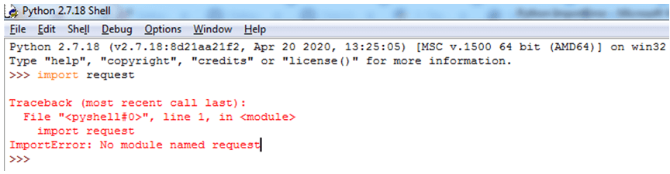
O que são imports em Python
Como fazer import e exemplos úteis
O que são imports?
Em Python, o import permite reutilizar código existente em bibliotecas externas ou internas.
As bibliotecas oferecem funções e classes úteis para tarefas específicas: matemática, manipulação de dados, visualização, redes, entre outros.
Evita reinventar a roda e torna o código mais limpo e eficiente.
Porque usar import?
Para aceder a funcionalidades que não estão disponíveis por omissão.
Para organizar o código de forma modular.
Para usar bibliotecas externas como o pandas, matplotlib, requests, etc.

Slide 11
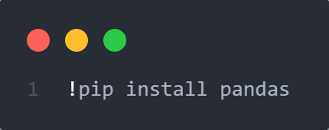
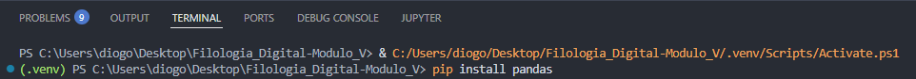
Como fazer import e exemplos úteis
O que é o pip ? - Instalar bibliotecas externas
Algumas bibliotecas não vêm instaladas por omissão no Python.
Para usá-las, é necessário fazer download com o pip, o gestor de pacotes do Python.
O que faz o ponto de exclamação ! num bloco de Python (em notebooks)
Permite executar comandos do sistema operativo diretamente num bloco de código.
Muito usado em ambientes interativos como Jupyter Notebook e Google Colab.
Útil para instalar pacotes, listar ficheiros, correr scripts, etc.

Slide 12

03
Visualização de Dados
Visualização de Dados com Python: Matplotlib e Seaborn

Slide 13


Visualização de Dados
Matplotlib é a biblioteca base para visualização em Python.
Muito flexível e personalizável.
Permite criar praticamente qualquer tipo de gráfico.
Requer mais linhas de código para configurações avançadas.
Ideal para gráficos altamente personalizados e detalhados.
Seaborn é uma biblioteca construída sobre Matplotlib, focada em gráficos estatísticos.
Sintaxe simples e concisa.
Visualizações com design elegante e moderno por defeito.
Facilita a criação de gráficos complexos, como boxplots, violin plots e heatmaps.
Excelente para análise exploratória e apresentação rápida de dados.

Slide 14
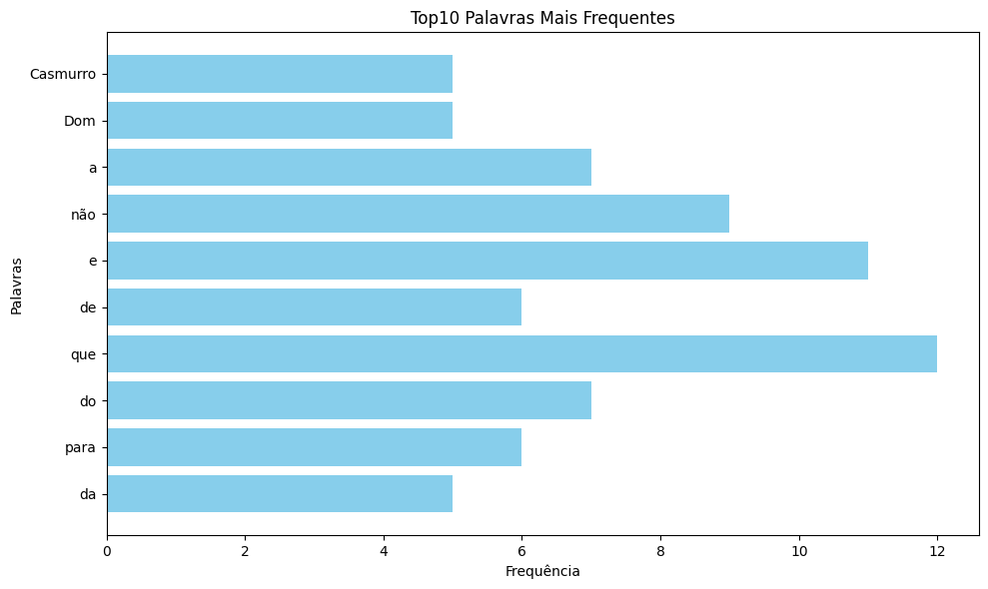
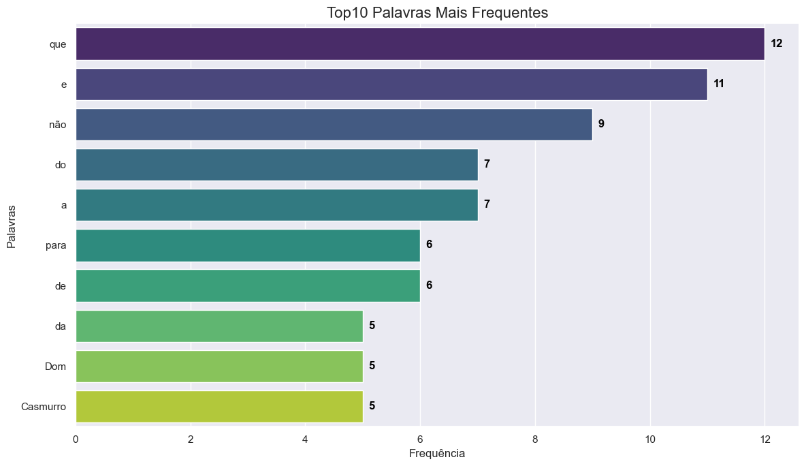
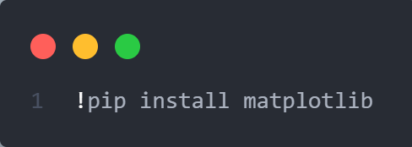
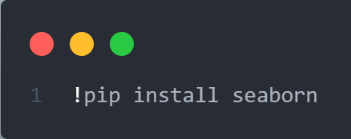
Visualização de Dados

Slide 15

04
Manipulação e Análise de Dados com Pandas
Estruturas, operações e funcionalidades essenciais para trabalhar com dados em Python

Slide 16


Introdução ao Pandas
O Pandas é uma biblioteca poderosa que permite trabalhar facilmente com dados estruturados (tabelas).
Oferece estruturas de dados flexíveis, como Series e DataFrame.
Facilita a leitura, limpeza, transformação e análise de dados.
Muito usada em Data Science para preparar dados antes de aplicar modelos.

Slide 17
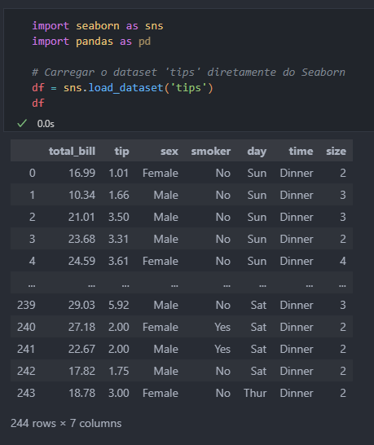
Estruturas básicas do Pandas
Series: Estrutura unidimensional, semelhante a um array com etiquetas (index).
DataFrame: Estrutura bidimensional, tabela com linhas e colunas, como numa folha Excel.
Permitem acesso rápido e eficiente aos dados para manipulação.

Slide 18
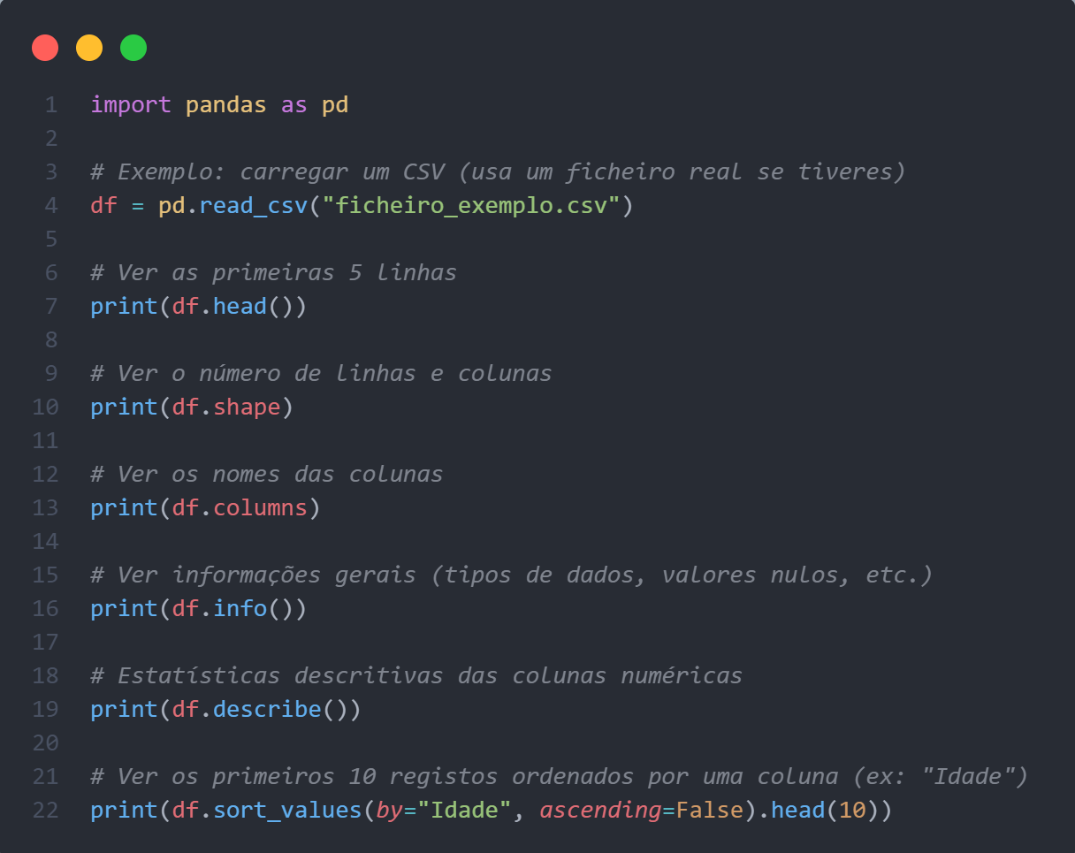
Operações comuns com Pandas
Data set Link
Possíveis operações com o pandas:
Leitura de ficheiros: CSV, Excel, JSON, entre outros.
Seleção e filtragem de colunas e linhas.
Tratamento de valores ausentes.
Agrupamentos e sumarizações.

